Slide 1
캡스톤디자인 4주차 발표
서인섭

Slide 2
LSTM-Autoencoder

Slide 3
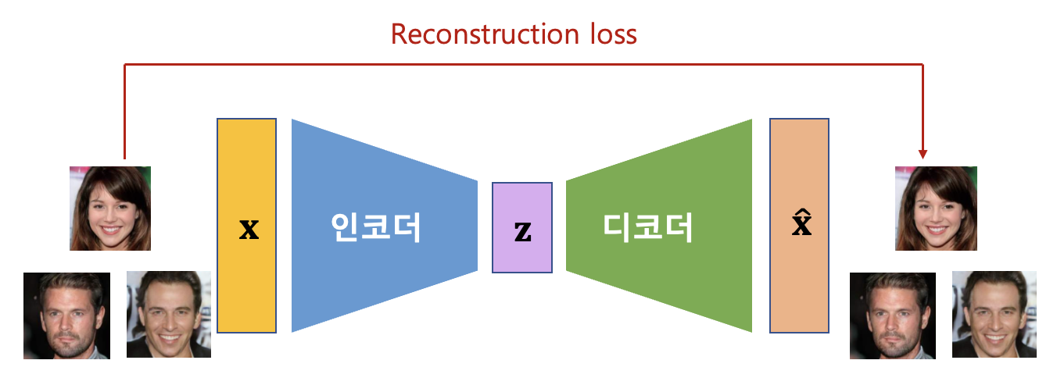
What Is Autoencoder?
Autoencoder는 입력 데이터를 낮은 차원의 표현(Latent Space)으로 변환하고 이를 다시 원래 형태로 복원하는 신경망
두 가지의 주요 구성 부분이 있음.
Encoder: 데이터를 압축하여 중요한 부분만 저장
Decoder: 압축된 데이터를 기반으로 원본 복원
정상 데이터로만 학습한다면 원본 데이터와 복원 데이터의 차이는 매우 작을 것.

Slide 4
LSTM-Autoencoder
Time-Series Data를 처리하기 위한 LSTM을 활용한 Autoencoder 모델
입력 데이터를 학습하여 다시 복원하는 방식으로 특징을 학습
주로 이상 탐지(Anomaly Detection) 및 시계열 데이터 특징 추출(Feature Extraction) 에 활용됨

Slide 5
Why We Use LSTM-Autoencoder?

Slide 6
출처
https://pasus.tistory.com/267

